Slide 1





输入和输出
毛云龙

Slide 2


01
简单的输入和输出

Slide 3
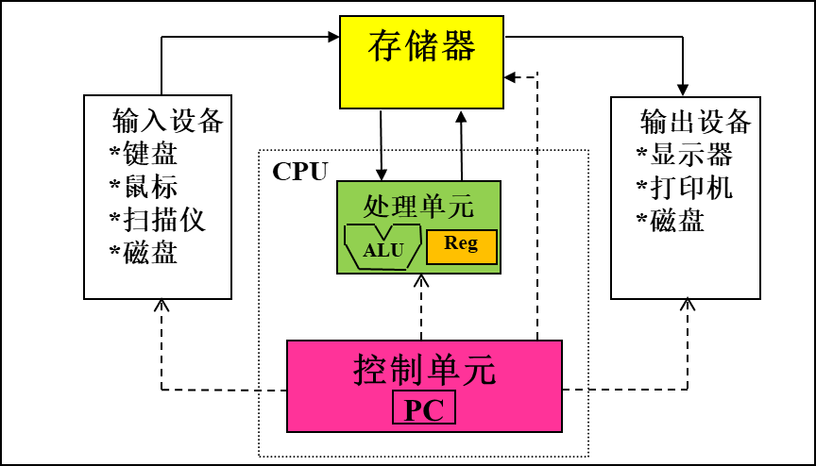
简单的输入和输出
输入/输出（Input/Output、I/O）
冯·诺依曼体系的重要组成部分

Slide 4
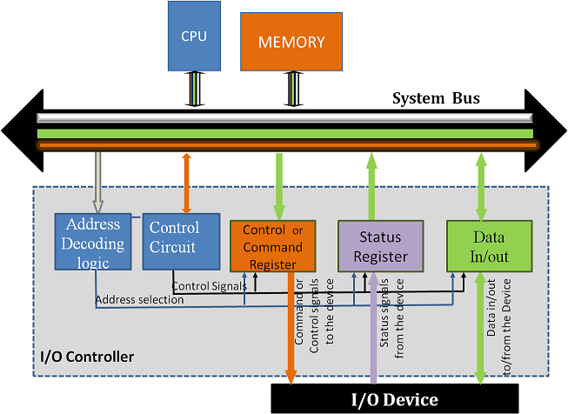
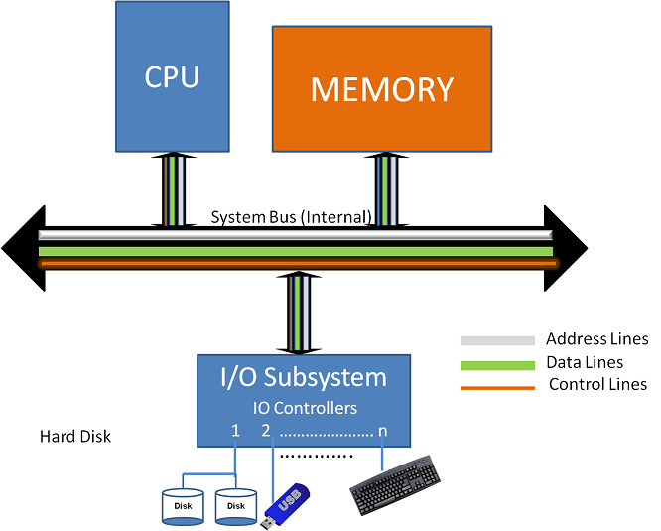
简单的输入和输出
输入/输出（Input/Output、I/O）
通过总线与CPU、存储器进行通信

Slide 5

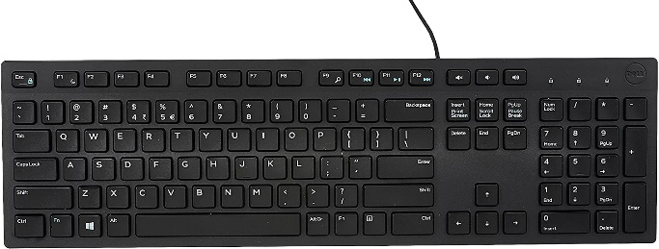
简单的输入和输出
键盘和显示器
字符设备
面向流的设备
一个字符、一个字符的读写
按照先后顺序

Slide 6
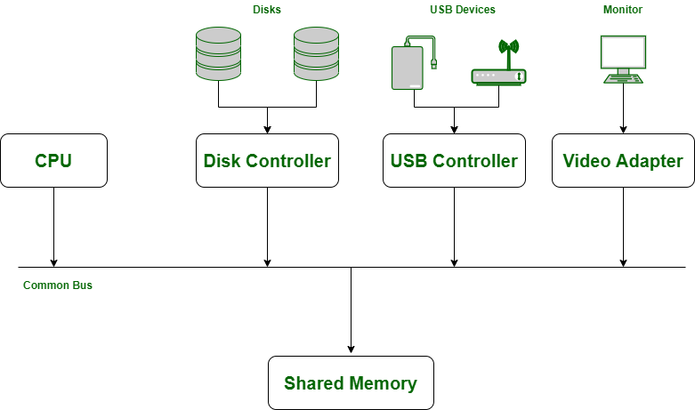
简单的输入和输出
I/O控制器
I/O设备与CPU通信的接口
以键盘控制器为例
状态机
解码器
数据寄存器：保存数据
控制寄存器：保存状态
……

Slide 7
简单的输入和输出
I/O设备寄存器
最简单的I/O设备通常至少包含：
保存在计算机和设备之间进行传输的数据寄存器
键盘数据寄存器中存储的是用户输入的字符的ASCII码
例如键盘的KBDR（keyboard data register）
保存设备的状态信息的控制寄存器
设备是处于可用的状态还是正忙于执行最近的I/O任务
例如键盘的KBCR（keyboard control register）

Slide 8
简单的输入和输出
键盘设备寄存器
每个设备寄存器32位（与通用寄存器一致）
KBDR，[7:0]位用来存放数据，[31:8]位包含x000000
KBCR，[0]位， 就绪位
31
8
7
0
KBDR
31
1
0
KBSR

Slide 9
简单的输入和输出
显示器设备寄存器
每个设备寄存器32位（与通用寄存器一致）
DDR，[7:0]位用于数据部分，[31:8]中包含x000000
DCR，[0]位，就绪位
31
8
7
0
DDR
31
1
0
DSR

Slide 10
简单的输入和输出
内存映射I/O
如何读取I/O设备寄存器中的数据？
如何向I/O设备寄存器加载数据？
两种机制
专门的I/O指令
例如Intel x86指令集，in/out
通用寄存器 I/O设备寄存器
数据传送指令
通用寄存器 存储器
内存映射I/O

Slide 11
简单的输入和输出
内存映射I/O
问题：如何表示I/O设备寄存器？
采用内存映射的方式
每一个I/O设备寄存器都被分配一个存储器地址空间中的地址
这些地址被分配给I/O设备寄存器，而不再是存储单元

Slide 12
简单的输入和输出
一种内存映射I/O的示例
地址 xFFFF 0000 到 xFFFF 00FF 被分配给I/O设备寄存器，其他地址分配给存储单元
每一个寄存器：32位（与通用寄存器一样）
地址 | I/O寄存器
xFFFF 0000~ xFFFF 0003 | 键盘状态寄存器（KBCR）
xFFFF 0004~ xFFFF 0007 | 键盘数据寄存器（KBDR）
xFFFF 0008~ xFFFF 000B | 显示器状态寄存器（DCR）
xFFFF 000C ~ xFFFF 000F | 显示器数据寄存器（DDR）

Slide 13
简单的输入和输出
键盘与处理器
用户输入字符，KBDR ← ASCII码
lw x11, 0(x6)
问题：如果执行这条指令时，用户还没有输入新的字符，会发生什么情况？
将KBDR之前存储的数据读入x11中

Slide 14
简单的输入和输出
异步问题
I/O的执行与处理器的执行不同步
无法保证在I/O设备寄存器存取时输入端的信号已就绪
微处理器：时钟控制下执行指令
用户键盘输入：不受时钟控制，随时可能发生

Slide 15
简单的输入和输出
显示器与处理器
屏幕显示字符，print(DDR)
sw x11, 0(x6)
问题：如果执行该指令时，显示器还没有将上一个DDR中的字符显示完成，会发生什么情况？
将DDR之前存储的数据覆盖

Slide 16
简单的输入和输出
处理I/O异步问题
协议/握手机制
键盘，1位的标志：是否输入了一个字符
显示器，1位的标志：被送给显示器的字符是否已被显示
设备状态寄存器的[0]位
KBCR[0]
DCR[0]

Slide 17
简单的输入和输出
处理I/O异步问题
键盘就绪位KBCR[0]
每当用户输入一个字符时，键盘控制器就将就绪位设为1
同时键盘不可用（如何改进？）
每当处理器读取该字符时，键盘控制器就将就绪位清空
允许输入下一个字符

Slide 18
简单的输入和输出
处理I/O异步问题
利用键盘就绪位实现键盘和CPU的同步机制
读取KBDR之前，检查就绪位KBCR[0]
x7<-KBCR
假
x7[0]==1
真
x11<-KBDR

Slide 19
简单的输入和输出
获取键盘输入的同步的指令序列
……
01 KBCR : .word xFFFF0000 # KBCR内存映射的起始地址
02 KBDR : .word xFFFF0004 # KBDR内存映射的起始地址
……
03 la x5, KBCR
04 lw x6, 0(x5) # x6 = 0xFFFF 0000
05 lw x7, 0(x6) # 加载KBCR中的数据
06 andi x6, x7, 1 # 测试KBCR[0]是否为1
07 beqz x6, …… # 如果KBCR[0]==0，不执行lw指令
08 la x5, KBDR
09 lw x6, 0(x5) # x6= 0xFFFF 0004
0A lw x11, 0(x6) # 将KBDR中的数据加载到x11中
0B j …… # 执行下一个任务
x7<-KBCR
假
x7[0]==1
真
x11<-KBDR

Slide 20
简单的输入和输出
处理I/O异步问题
显示器就绪位DCR[0]
每当显示器完成了一个字符的显示，显示器控制器将DSR[0]设为1
显示器就绪，可以写入新字符
每当处理器向DDR写字符时，显示器控制器将DSR[0]清空
显示器正忙，当前字符未完成显示

Slide 21
简单的输入和输出
处理I/O异步问题
利用显示器就绪位实现显示器和CPU的同步机制
写DDR之前，检查就绪位
x7<-DCR
假
x7[0]==1
真
DDR<-x11

Slide 22
简单的输入和输出
使用显示器输出的同步指令序列
……
01 DCR : .word xFFFF0008 # DCR内存映射的起始地址
02 DDR : .word xFFFF000C # DDR内存映射的起始地址
……
03 la x5, DSR
04 lw x6, 0(x5) # 测试输出寄存器是否就绪
05 lw x7, 0(x6) # 加载DCR中的数据
06 andi x6, x5, 1 # 测试DCR[0]是否为1
07 beqz x6, …… # 如果DCR[0]==0，不执行sw指令
08 la x5, DDR
09 lw x6, 0(x5) # x6= xFFFF 000C
0A sw x11, 0(x6) # 将x11中的数据写到DDR中
0B j …… # 执行下一个任务
x7<-DCR
假
x7[0]==1
真
DDR<-x11

Slide 23
简单的输入和输出
轮询模式
周期性的检查状态位，判断是否执行I/O操作
最简单的I/O控制方式
由处理器完全控制和执行与I/O的通信工作
x7<-KBCR
x7<-DCR
假
x7[0]==1
假
x7[0]==1
真
真
x11<-KBDR
DDR<-x11

Slide 24
简单的输入和输出
通过轮询获取键盘输入的指令序列
……
01 KBCR : .word xFFFF0000 # KBCR内存映射的起始地址
02 KBDR : .word xFFFF0004 # KBDR内存映射的起始地址
……
03 la x5, KBSR
04 INPOLL: lw x6, 0(x5) # 测试是否有字符被输入
05 lw x7, 0(x6)
06 andi x6, x7, 1
07 beqz x6, INPOLL # 如果KBCR[0]==0，轮询
08 la x5, KBDR
09 lw x6, 0(x5)
0A lw x11, 0(x6) # 将KBDR中的数据加载到x11
0B j …… # 执行下一个任务
x7<-KBCR
假
x7[0]==1
真
x11<-KBDR

Slide 25
简单的输入和输出
通过轮询使用显示器输出的指令序列
……
01 DCR : .word xFFFF0008 # DCR内存映射的起始地址
02 DDR : .word xFFFF000C # DDR内存映射的起始地址
……
03 la x5, DCR
04 OUTPOLL: lw x6, 0(x5) # 测试显示器是否就绪
05 lw x7, 0(x6)
06 andi x6, x7, 1
07 beqz x6, OUTPOLL # 如果DCR[0]==0，轮询
08 la x5, DDR
09 lw x6, 0(x5)
0A sw x11, 0(x6) # 将x11中的数据写到DDR
0B j …… # 执行下一个任务
x5<-DSR
假
x5[0]==1
真
DDR<-x8

Slide 26
简单的输入和输出
键盘回显
通过结合键盘输入和显示器输出，可以实现一次键盘回显功能
……
01 KBCR: .word xFFFF0000 # KBCR内存映射的起始地址
02 KBDR: .word xFFFF0004 # KBDR内存映射的起始地址
03 DCR: .word xFFFF0008 # DCR内存映射的起始地址
04 DDR: .word xFFFF000C # DDR内存映射的起始地址
……
05 la x5, KBCR
06 INPOLL: lw x6, 0(x5) # 测试是否有字符被输入
07 lw x7, 0(x6)
08 andi x6, x7, 1
09 beqz x6, INPOLL # 如果KBCR[0]==0，轮询
0A la x5, KBDR
0B lw x6, 0(x5)
0C lw x11, 0(x6) # 将KBDR中的数据加载到x11
0D la x5, DCR
0E ECHO: lw x6, 0(x5) # 测试显示器是否就绪
0F lw x7, 0(x6)
10 andi x6, x7, 1
11 beqz x6, ECHO # 如果DCR[0]==0，轮询
12 la x5, DDR
13 lw x6, 0(x5)
14 sw x11, 0(x6) # 将x11中的数据写到DDR
x7<-KBCR
假
x7[0]==1
真
x11<-KBDR
x7<-DCR
假
x7[0]==1
真
DDR<-x11

Slide 27
简单的输入和输出
轮询模式的缺陷
如果读取键盘数据时，键盘的状态是未就绪
假设：
CPU的时钟频率是300MHz
那么，一个时钟周期是3.3纳秒
处理执行一条指令平均需要10个时钟周期
那么，执行一条指令的平均时间是33纳秒
用户在1秒钟之后输入一个字符
如果轮询指令序列含10条指令
处理器执行指令序列约300万次，才能读取到该字符
浪费了大量的处理器时间

Slide 28
简单的输入和输出
CPU中断驱动的I/O模式
让处理器一直做它自己的事，直到被键盘发来的信号打断
由I/O控制器来控制交互

Slide 29
02
中断和自陷

